Slide 1


Slide 2

RED FEDERAL DE CONTROL PÚBLICO 2026
Prestaciones Alto Costo y Baja Incidencia (PACBI) para Medicamentos de la Dirección Nacional de Acceso a los Servicios de Salud (DNASS)

Slide 3

PROGRAMA FEDERAL INCLUIR SALUD – PACBI MEDICAMENTOS
El Programa Federal Incluir Salud fue creado con la finalidad de garantizar niveles de calidad adecuados para la atención médica de los titulares de Pensiones No Contributivas, determinando las responsabilidades y alcance de las obligaciones de las provincias y estableciendo pautas relativas a la asistencia, accesibilidad, utilización, calidad de la asistencia médica y transferencia de fondos a las jurisdicciones, necesarias para asistirlas financieramente.

Slide 4
PROGRAMA FEDERAL INCLUIR SALUD – PACBI MEDICAMENTOS
OBJETO:
Evaluar en las Unidades de Gestión Provincial (UGP), el proceso de solicitud, aprobación y entrega de medicamentos destinados a atender las Prestaciones de Alto Costo y Baja Incidencia (PACBI), en el marco del Programa “Incluir Salud”.
ALCANCE:
Se limitará el alcance, a los dos (2) extremos del proceso, comenzará con la solicitud del ciudadano y emisión del ticket, verificando principalmente, documentación requerida, guarda de la misma, generación de un expediente y control de padrón; y finalizará con la entrega al beneficiario, donde y como se lleva a cabo, y que documentación o registro queda en la UGP. Abarcará el primer semestre 2025.
Importante: solamente podrán realizar esta auditoría los Órganos de Control Provincial

Slide 5
PROGRAMA FEDERAL INCLUIR SALUD – PACBI MEDICAMENTOS

Slide 6
PROGRAMA FEDERAL INCLUIR SALUD – PACBI MEDICAMENTOS

Slide 7
PROGRAMA FEDERAL INCLUIR SALUD – PACBI MEDICAMENTOS
DETALLE DE LOS PAGOS REALIZADOS DURANTE EL PRIMER SEMESTRE 2025
 | ENERO | FEBRERO | MARZO | ABRIL | MAYO | JUNIO | Total general
PROVEEDOR X SECTOR
Capitado | $ 711.001.503,03 | $ 2.077.775.667,20 | $ 1.314.921.515,59 | $ 4.135.044.137,06 | $ 2.626.838.983,11 | $ 5.448.407.968,79 | $ 16.313.989.774,78
PACBI | $ 84.766.764,36 |  | $ 165.253.835,20 | $ 393.316.300,00 | $ 81.784.595,00 | $ 181.585.539,60 | $ 906.707.034,16
Pacbi Insumos | $ 2.476.682.607,66 | $ 9.342.272.471,88 | $ 9.808.655.011,34 | $ 10.328.768.632,63 | $ 10.447.390.486,38 | $ 8.275.005.035,31 | $ 50.678.774.245,20
Pacbi Medicamentos | $ 3.785.719.969,32 | $ 20.276.601.379,57 | $ 30.426.331.904,29 | $ 16.728.749.614,23 | $ 18.735.326.020,63 | $ 13.552.781.583,70 | $ 103.505.510.471,74
BUENOS AIRES | $ 257.085.629,53 | $ 2.913.004.466,20 | $ 9.255.663.086,56 | $ 4.462.404.801,55 | $ 2.686.423.804,40 | $ 2.605.092.389,50 | $ 22.179.674.177,74
CATAMARCA |  | $ 179.365.527,99 | $ 250.643.333,33 | $ 206.699.854,45 | $ 292.252.176,94 | $ 2.418.313,70 | $ 931.379.206,41
CHACO |  | $ 1.121.473.305,00 | $ 1.231.045.201,64 | $ 835.110.478,20 | $ 695.916.735,50 | $ 572.580.280,11 | $ 4.456.126.000,45
CHUBUT |  | $ 259.755.852,28 | $ 187.616.399,72 | $ 151.606.064,00 | $ 444.262.601,59 | $ 45.641.219,40 | $ 1.088.882.136,99
CIUDAD AUTÓNOMA DE BUENOS AIRES | $ 366.729.866,78 | $ 1.959.253.745,93 | $ 3.108.715.208,89 | $ 1.418.365.139,72 | $ 2.597.632.590,58 | $ 1.792.328.444,86 | $ 11.243.024.996,76
CORDOBA | $ 543.189.087,79 | $ 2.097.014.150,52 | $ 2.261.402.737,00 | $ 1.204.337.325,91 | $ 2.085.087.980,24 | $ 1.152.226.004,07 | $ 9.343.257.285,53
CORRIENTES | $ 78.886.917,20 | $ 577.028.860,79 | $ 120.735.251,01 | $ 1.000.040.984,45 | $ 607.456.577,42 | $ 407.702.325,54 | $ 2.791.850.916,41
ENTRE RIOS | $ 298.378.039,06 | $ 1.011.733.089,47 | $ 1.542.239.208,28 | $ 175.005.168,52 | $ 368.072.695,34 | $ 486.897.202,90 | $ 3.882.325.403,57
FORMOSA | $ 42.796.872,00 | $ 1.698.434.994,92 | $ 419.701.170,28 | $ 369.655.279,00 | $ 278.124.906,30 | $ 264.242.981,64 | $ 3.072.956.204,14
JUJUY |  | $ 882.860.374,42 | $ 959.726.207,66 | $ 382.371.185,25 | $ 133.415.195,18 | $ 796.180.361,53 | $ 3.154.553.324,04
LA PAMPA | $ 25.041.596,00 | $ 291.660.912,43 |  | $ 46.212.445,89 | $ 12.904.528,00 | $ 2.359.967,01 | $ 378.179.449,33
LA RIOJA |  | $ 539.526.394,45 | $ 909.087.736,87 | $ 6.899.934,42 | $ 147.868.613,24 | $ 97.695.839,59 | $ 1.701.078.518,57
MENDOZA | $ 509.581.282,14 | $ 308.717.981,74 | $ 1.767.218.931,44 | $ 1.159.408.501,49 | $ 1.649.663.155,11 | $ 413.800.698,90 | $ 5.808.390.550,82
MISIONES | $ 259.270.574,00 | $ 1.023.188.050,78 | $ 924.835.548,52 | $ 1.142.972.481,60 | $ 801.803.333,54 | $ 486.650.226,08 | $ 4.638.720.214,52
NEUQUEN |  |  | $ 173.916.571,94 | $ 7.466.590,00 | $ 29.831.974,68 | $ 21.232.558,00 | $ 232.447.694,62
RIO NEGRO |  | $ 32.959.750,00 | $ 464.555.856,95 | $ 60.086.137,84 | $ 475.303.087,88 | $ 78.748.161,85 | $ 1.111.652.994,52
SALTA | $ 37.475.246,20 | $ 245.413.033,35 | $ 1.013.682.386,16 | $ 661.910.487,91 | $ 568.169.737,29 | $ 1.511.487.706,05 | $ 4.038.138.596,96
SAN JUAN | $ 877.058.710,00 | $ 643.185.529,71 | $ 759.903.668,50 | $ 838.734.652,02 | $ 1.103.041.643,42 | $ 514.856.640,76 | $ 4.736.780.844,41
SAN LUIS | $ 155.364.919,00 | $ 491.821.150,05 | $ 642.599.414,13 | $ 295.559.514,01 | $ 279.935.633,81 | $ 272.626.840,72 | $ 2.137.907.471,72
SANTA CRUZ | $ 21.036.394,00 |  | $ 1.160.583,30 |  |  | $ 5.618.184,00 | $ 27.815.161,30
SANTA FE | $ 48.756.544,28 | $ 2.461.564.891,24 | $ 1.558.044.931,16 | $ 580.236.120,28 | $ 965.455.228,82 | $ 598.738.126,67 | $ 6.212.795.842,45
SANTIAGO DEL ESTERO | $ 89.580.369,00 | $ 670.690.299,80 | $ 1.844.338.798,88 | $ 733.456.861,21 | $ 1.342.201.849,86 | $ 538.401.098,58 | $ 5.218.669.277,33
TUCUMAN | $ 175.487.922,34 | $ 867.949.018,50 | $ 1.029.499.672,07 | $ 990.209.606,51 | $ 1.170.501.971,49 | $ 885.256.012,24 | $ 5.118.904.203,15
Total general | $ 7.058.170.844,37 | $ 31.696.649.518,65 | $ 41.715.162.266,42 | $ 31.585.878.683,92 | $ 31.891.340.085,12 | $ 27.457.780.127,40 | $ 171.404.981.525,88

Slide 8
PROGRAMA FEDERAL INCLUIR SALUD – PACBI MEDICAMENTOS
EJECUCIÓN PRESUPUESTARIA “INCLUIR SALUD” DURANTE EL PRIMER SEMESTRE 2025:

Slide 9
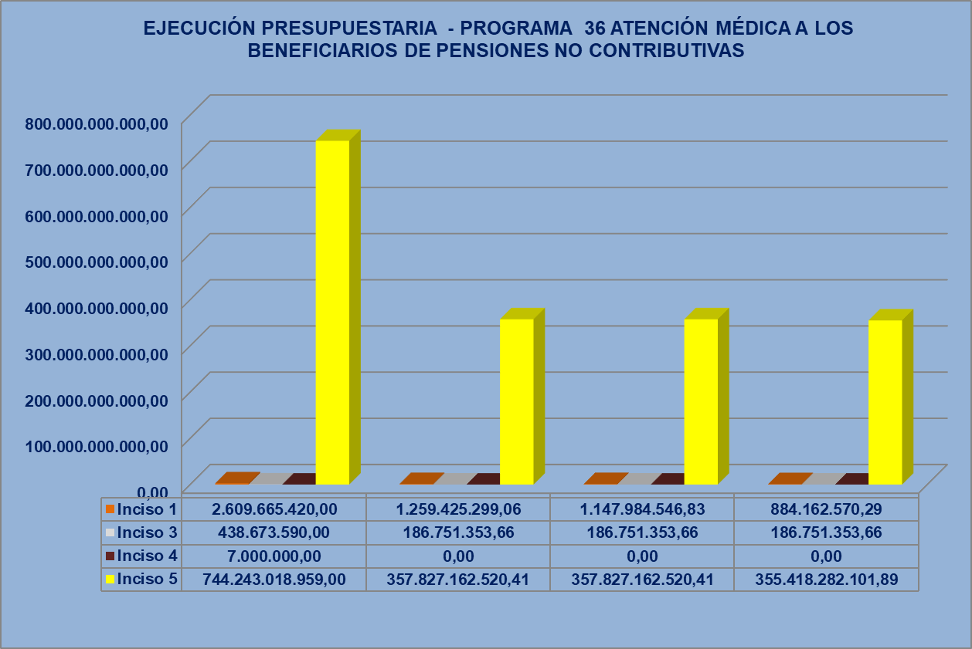
PROGRAMA FEDERAL INCLUIR SALUD – PACBI MEDICAMENTOS
EJECUCIÓN PRESUPUESTARIA “INCLUIR SALUD” DURANTE EL PRIMER SEMESTRE 2025:

Slide 10
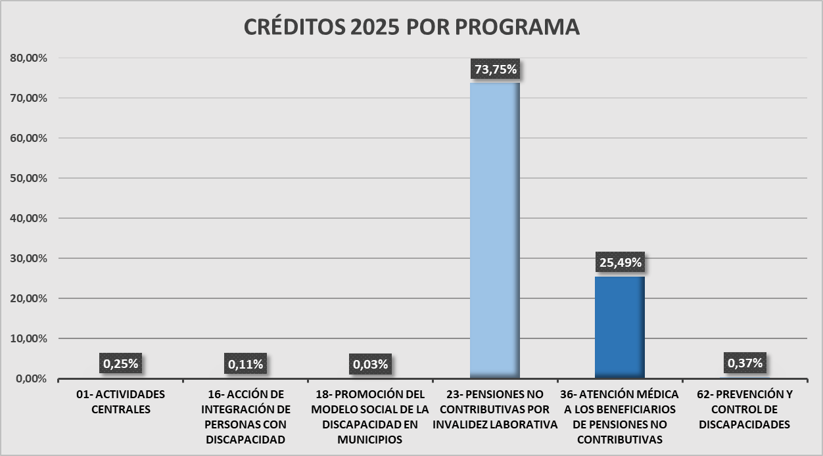
PROGRAMA FEDERAL INCLUIR SALUD – PACBI MEDICAMENTOS

Slide 11
PROGRAMA FEDERAL INCLUIR SALUD – PACBI MEDICAMENTOS
Metodología:
Los Órganos de Control Provinciales deberán aplicar los siguientes procedimientos de auditoría, los cuales estarán centrados en los siguientes:
Visita in situ a las UGP para corroborar la metodología y documentación de respaldo en las solicitudes de compra de medicamentos PACBI.
Se hará foco en la obtención de evidencia fotográfica, y en la inspección ocular para evaluar si se cumplió con la finalidad para la cual fue aprobada la adquisición del medicamento.
Constatación mediante entrevista/contacto telefónico con las personas beneficiarias, para verificar si recibieron efectivamente la medicación.

Slide 12
PROGRAMA FEDERAL INCLUIR SALUD – PACBI MEDICAMENTOS
Muestra a auditar:
Esta UAI remitirá un listado con la cantidad de “ticket” a auditar por cada Órgano de Control Provincial.
Se remitirá un Check List, a fin de realizar los controles pertinentes en las UGP.

Slide 13
PROGRAMA FEDERAL INCLUIR SALUD – PACBI MEDICAMENTOS
MUCHAS GRACIAS!!!

Slide 14


